Slide 1
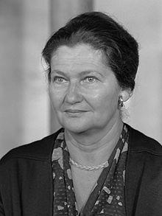
Simone VEIL
Simone Veil en 1984.

Slide 2
Simone Veil est une femme emblématique de la politique française, connue pour sa contribution remarquable à la lutte pour les droits des femmes et sa survie de l'Holocauste. Elle a été la première femme à être élue présidente du Parlement européen et a travaillé en tant que ministre de la Santé en France, où elle a joué un rôle clé dans la légalisation de l'avortement.
Dans cet exposé, nous allons explorer sa vie, son travail et ce qu’elle a apporté à son pays.
Introduction

Slide 3
BIOGRAPHIE
Née le 13 juillet 1927 à Nice
Père : André JACOB
Mère : Yvonne STEINMETZ
Décédée le 30 juin 2017 à Paris

Slide 4
Sa jeunesse et son expérience de l'Holocauste
Simone VEIL passe son enfance sur la côte d’azur entourée de ses soeurs et de son frère
Déportée en 1944 pendant la guerre pendant 10 mois
Perte d’une partie de sa famille
Retour en France et obtention du bac
Mariage avec Antoine VEIL

Slide 5
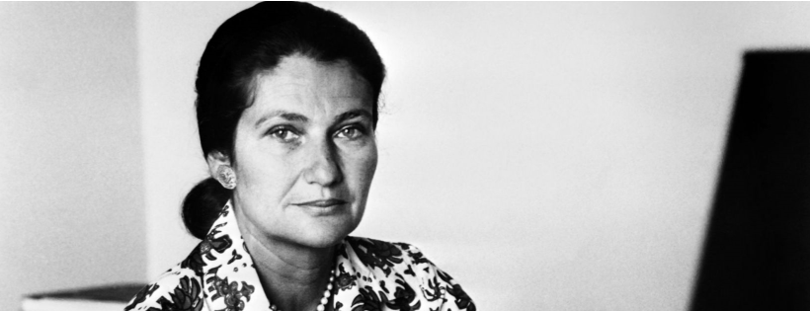
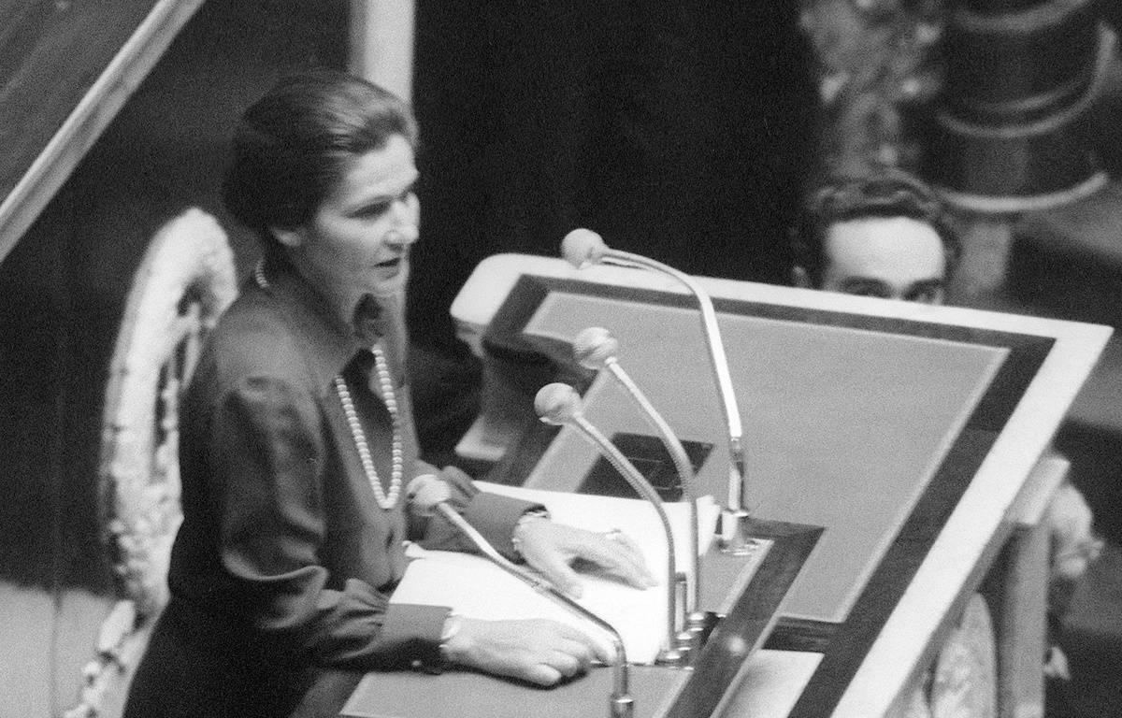
Sa carrière politique
Obtention du concours de la magistrature en 1956
Haut fonctionnaire dans l'administration pénitentiaire au ministère de la Justice
Première femme secrétaire générale du Conseil supérieur de la magistrature en 1970
Première femme à être nommée au conseil d'administration de l'Office de radiodiffusion-télévision française (ORTF)
Ministre de la santé en 1974, 1ère femme à devenir ministre
Des lois qui marquent une avancée sociale en France
la loi l'interruption volontaire de grossesse en 75
la loi française de lutte contre le tabagisme en 76

Slide 6
Pourquoi je l’ai choisie
Je l’ai choisie parce que je la trouve très courageuse.
Elle à vécu tellement de choses horribles mais malgré ça elle a persévéré et est devenue une femme très importante pour son pays et pour le droit des femmes.

Slide 7
Pour conclure je trouve que Simone Veil était une femme remarquable et inspirante de la politique française, qui a marqué l'histoire de son pays par son travail acharné en faveur des droits des femmes et de la santé publique. Sa vie et son parcours sont un exemple de courage et de persévérance. Elle a surmonté des épreuves difficiles, notamment la déportation et la perte de sa famille pendant l'Holocauste mais a toujours continué à avancer. Son héritage restera gravé dans l'histoire de la France.

Slide 8
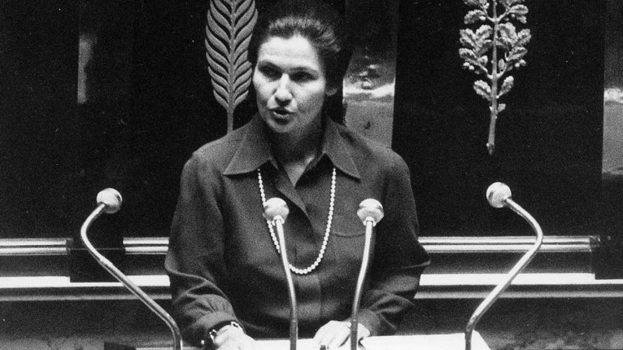
Simone VEIL au parlement européen VEIL AU

Slide 9
Si vous avez des questions c’est maintenant
MERCI DE M’AVOIR ECOUTEE

